Slide 1
빅데이터의 이해와 활용
최도진

Slide 2
01 빅데이터의 이해
02 빅데이터의 활용

Slide 3
빅데이터의 정의와 종류 및 특징을 설명할 수 있다.
미래 정보사회의 빅데이터 역할과 활용 전략을 이해한다.

Slide 4
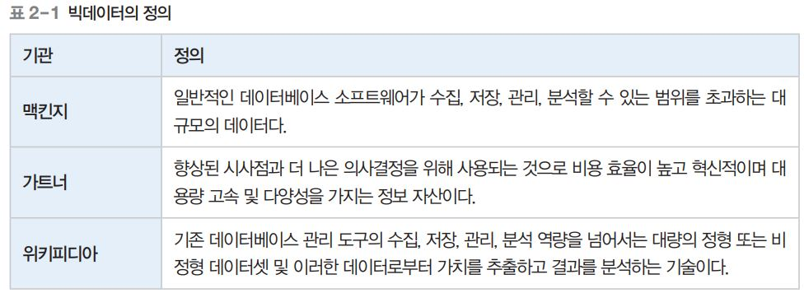
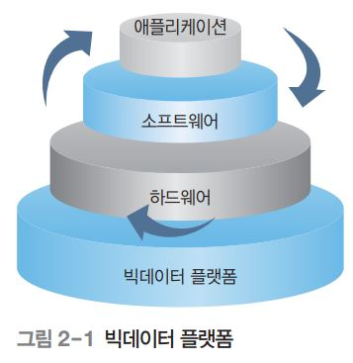
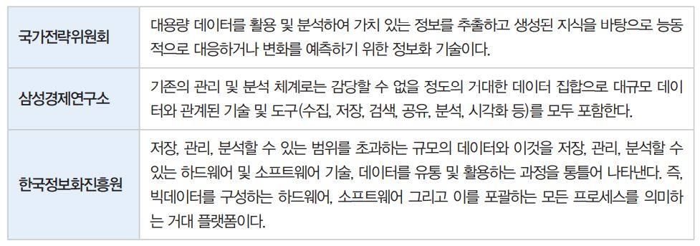
01. 빅데이터의 이해
빅데이터의 개념
빅데이터의 정의
디지털 환경에서 발생하는 대량의 모든 데이터
대규모의 데이터를 저장·관리·분석할 수 있는 하드웨어 및 소프트웨어 기술, 데이터를 유통·활용하는 모든 프로세스를 포함
빅데이터 플랫폼을 구성하는 하드웨어, 소프트웨어, 애플리케이션 간의 유기적 순환에 의해 가치를 창출

Slide 5
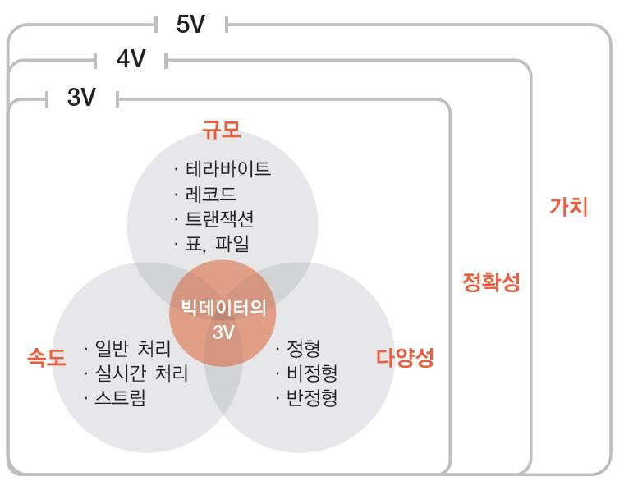
01. 빅데이터의 이해
빅데이터의 개념
3V’s, 4V’s, 5V’s

Slide 6
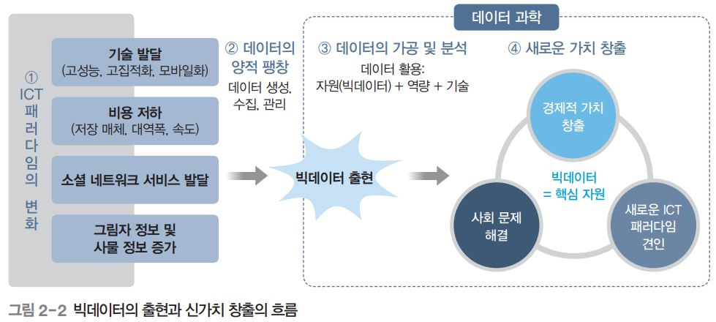
01. 빅데이터의 이해
빅데이터의 개념
빅데이터의 출현
기술의 발달과 비용 저하, 소셜 네트워크 서비스 발달, 그림자 정보와 사물 정보 증가 등의 ICT 패러다임의 변화
빅데이터에 전문 역량과 기술을 더하여 전략적으로 활용할 방법이 주목됨
경제적 가치 창출, 사회 문제 해결, 새로운 ICT 패러다임 견인이라는 신가치 창출

Slide 7
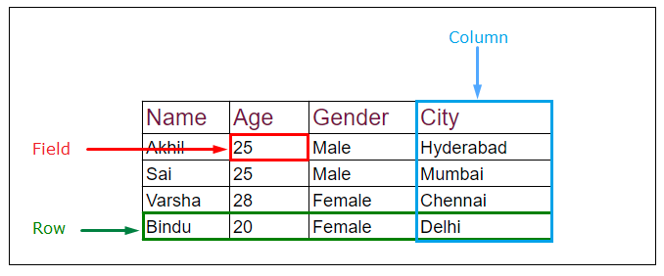
01. 빅데이터의 이해
빅데이터의 분류
정형 데이터
일정한 규칙으로 체계적으로 정리된 것으로 그 자체로 해석이 가능하여 바로 활용할 수 있음
RDBMS Table

Slide 8
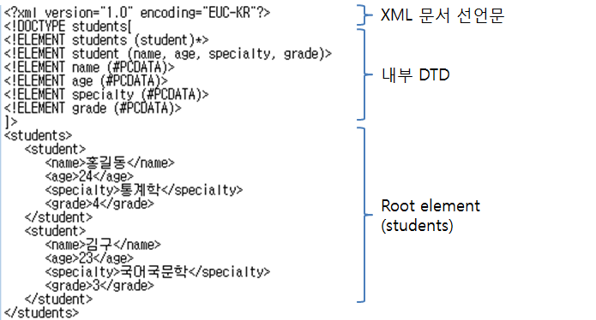
01. 빅데이터의 이해
빅데이터의 분류
반정형 데이터
고정된 필드에 저장되어 있지는 않지만 XML, HTML 등의 메타데이터와 스키마를 포함하는 것으로 파일 형태로 저장
XML, JSON, HTML 등

Slide 9
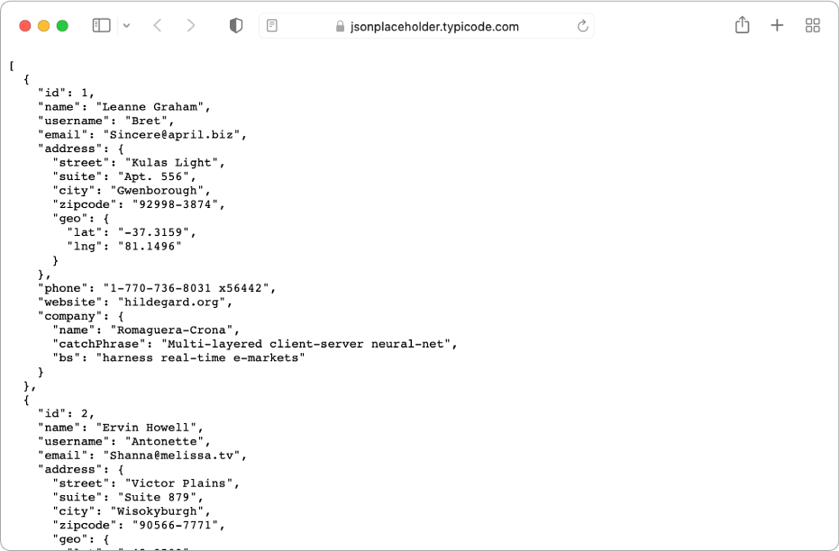
01. 빅데이터의 이해
빅데이터의 분류
반정형 데이터
고정된 필드에 저장되어 있지는 않지만 XML, HTML 등의 메타데이터와 스키마를 포함하는 것으로 파일 형태로 저장
XML, JSON, HTML 등

Slide 10
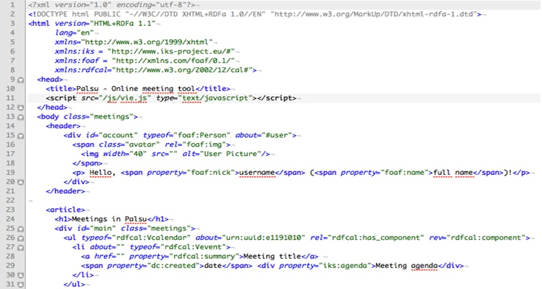
01. 빅데이터의 이해
빅데이터의 분류
반정형 데이터
고정된 필드에 저장되어 있지는 않지만 XML, HTML 등의 메타데이터와 스키마를 포함하는 것으로 파일 형태로 저장
XML, JSON, HTML 등

Slide 11
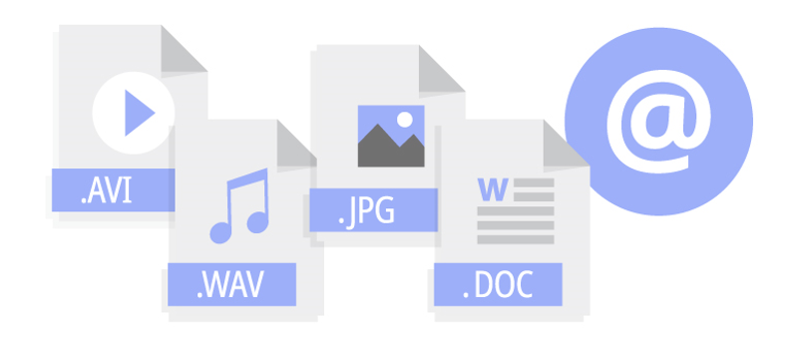
01. 빅데이터의 이해
빅데이터의 분류
비정형 데이터
고정된 필드나 스키마가 없는 것
스마트 기기에서 페이스북, 트위터, 유튜브 등으로 생성되는 소셜 데이터
IoT 환경에서 생성되는 위치 정보나 센서 데이터와 같은 사물 데이터 등
이미지/동영상/음성/ pdf 등

Slide 12
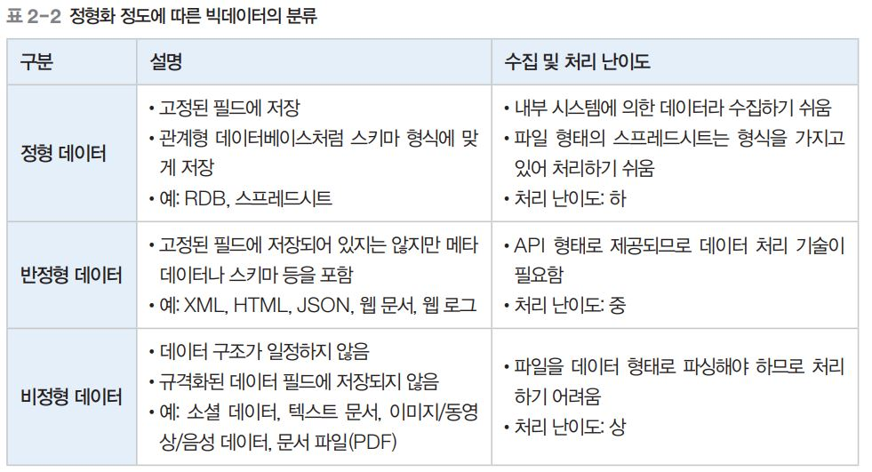
01. 빅데이터의 이해
빅데이터의 분류

Slide 13
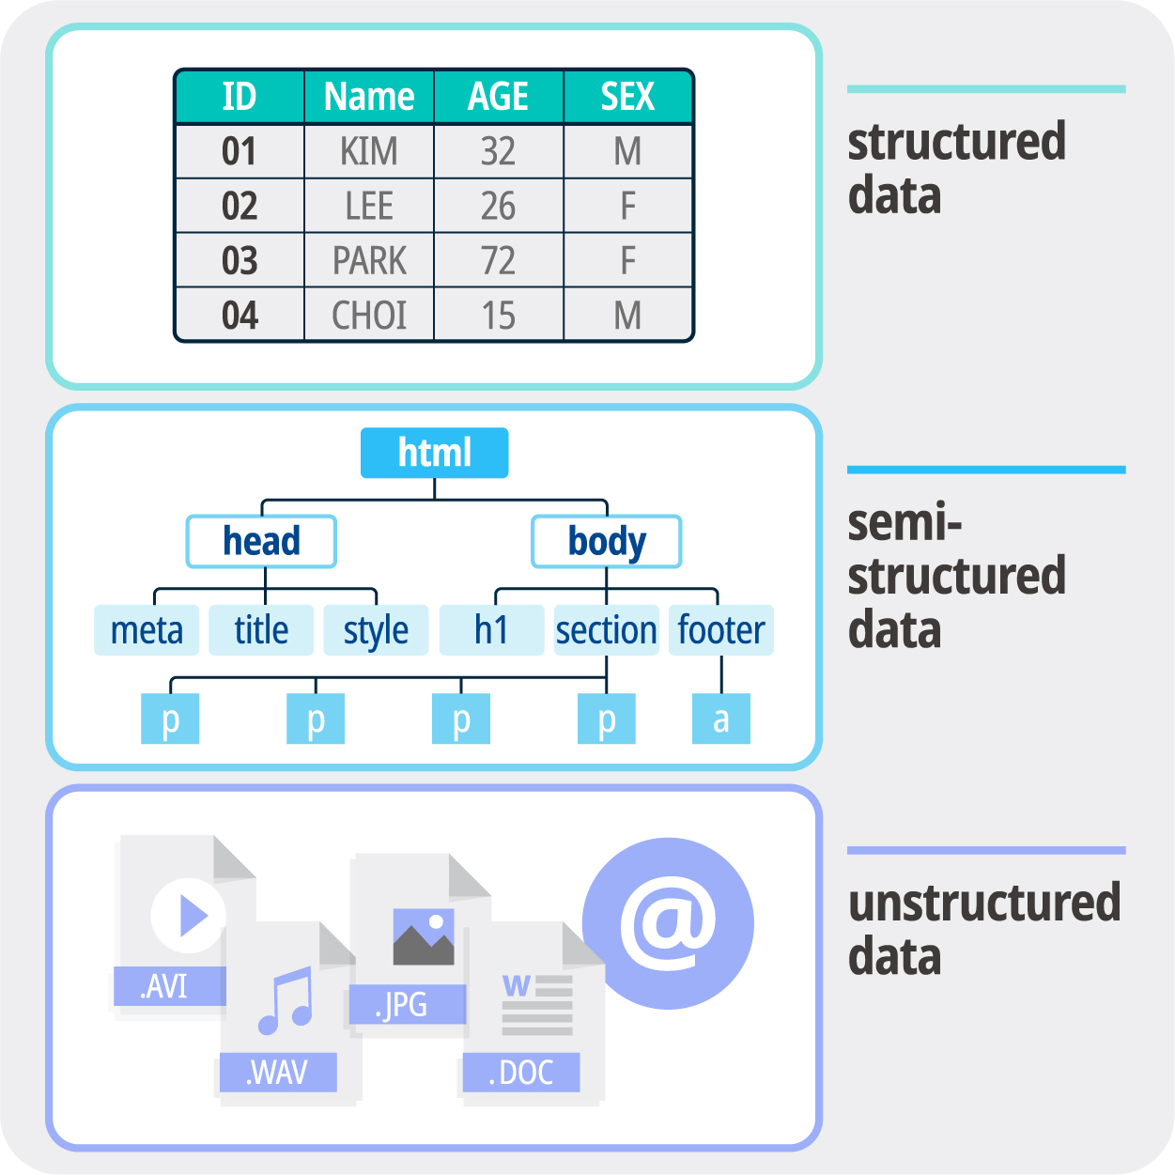
01. 빅데이터의 이해
빅데이터의 분류

Slide 14
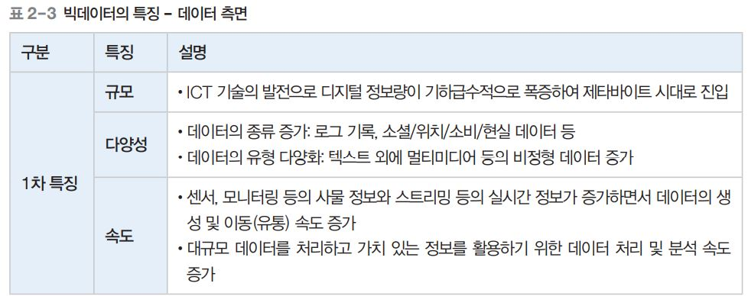
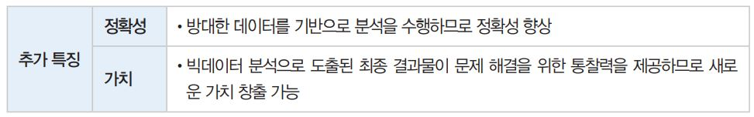
01. 빅데이터의 이해
빅데이터의 특징
데이터 측면
초기에는 빅데이터의 특징을 3V로 일컬어지는 규모, 다양성, 속도로 나타냄
빅데이터를 통한 가치 창출이 중요해지면서 정확성과 가치를 추가한 5V로 나타냄

Slide 15
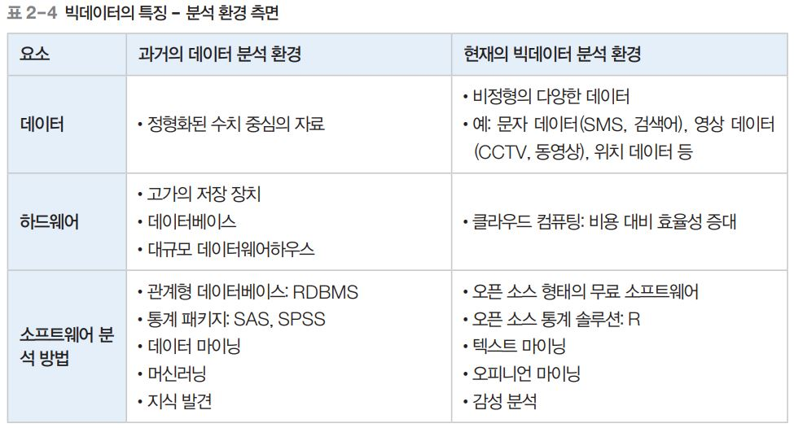
01. 빅데이터의 이해
빅데이터의 특징
분석 환경 측면
데이터 분석 시스템의 구성 요소인 데이터, 하드웨어, 소프트웨어 분석 방법은 분석 환경에 따라 다른 특징을 나타냄

Slide 16
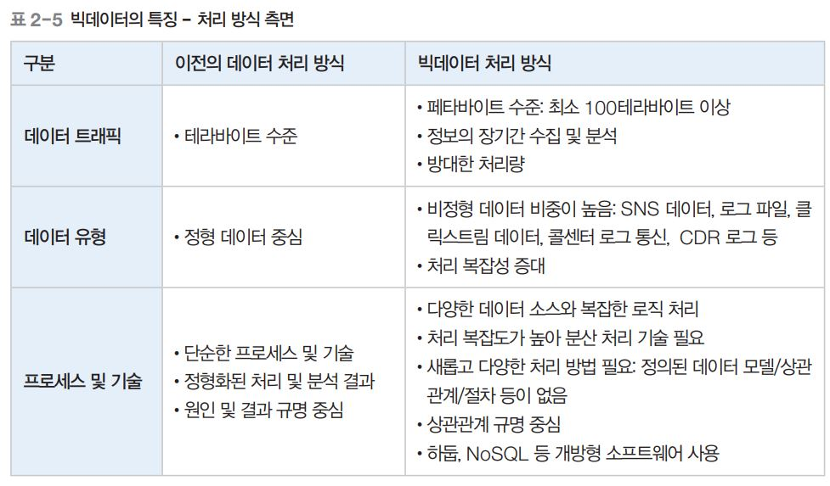
01. 빅데이터의 이해
빅데이터의 특징
처리 방식 측면
빅데이터는 기존 데이터베이스 관리 시스템(DBMS)으로 처리하던 것에 비해 100배 이상 많은 정형, 비정형 데이터를 처리

Slide 17
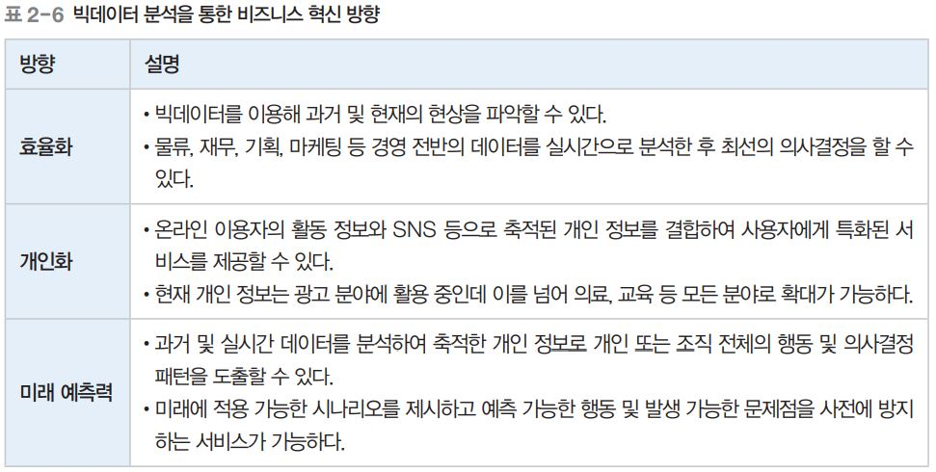
01. 빅데이터의 이해
빅데이터의 가치
혁신과 창조의 도구
빅데이터 분석이 제공하는 스마트 서비스는 기존 비즈니스에 효율화, 개인화, 그리고 미래 예측력을 통한 혁신을 제공
단순히 새로운 기술이나 비즈니스 모델이 아니라 새로운 패러다임으로의 변화를 의미
빅데이터 자체부터 이를 활용한 사용자 애플리케이션까지 광범위하여 빅데이터 플랫폼과 에코시스템으로 확장

Slide 18
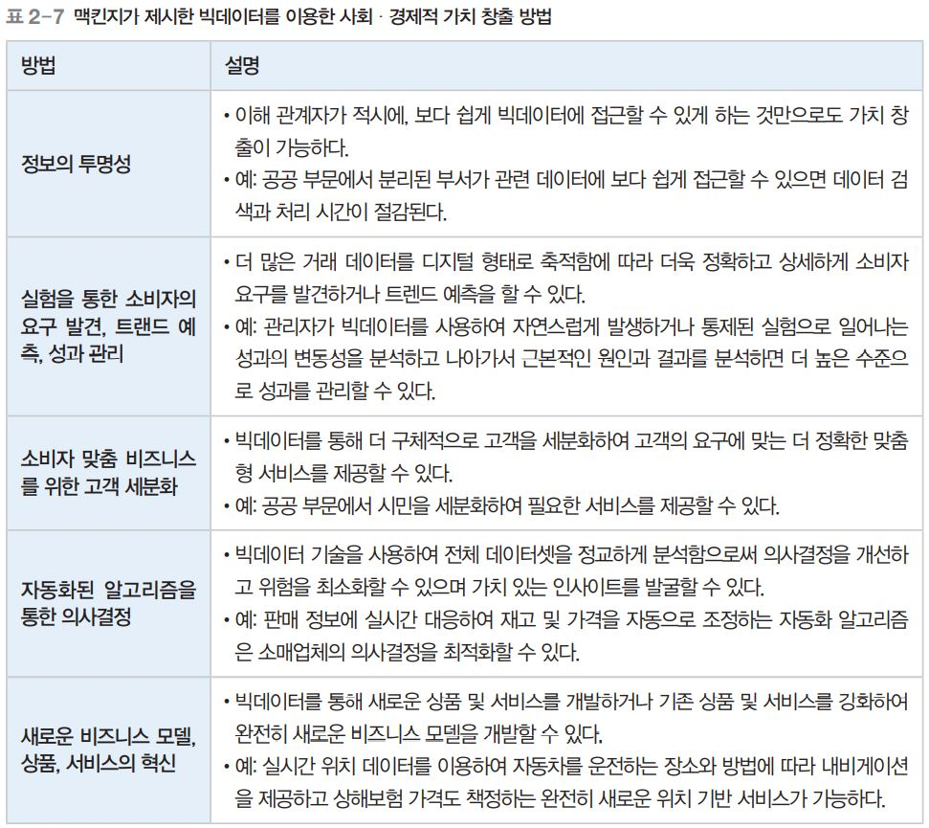
01. 빅데이터의 이해
빅데이터의 가치
사회·경제적 가치
빅데이터는 정치, 사회, 경제, 문화, 과학 기술 등 사회 전반에 걸쳐 가치 있는 정보를 제공
데이터의 도입과 활용은 산업 경쟁력 제고, 생산성 향상, 혁신을 위한 새로운 가치 창출을 할 것으로 기대

Slide 19
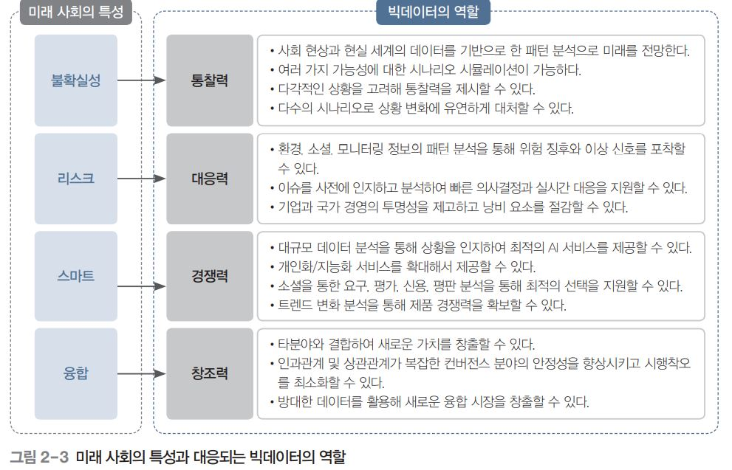
02. 빅데이터의 활용
빅데이터의 역할
미래 사회의 특성은 불확실성, 리스크, 스마트, 융합으로 대변됨
빅데이터를 활용해 여러 가지 가능성에 대한 시나리오 시뮬레이션을 하면 불확실한 상황 변화에 유연하게 대처 가능
빅데이터에 기반한 정보 패턴 분석으로 리스크에 대응할 수 있음
개인화 및 지능화된 서비스를 제공하여 삶의 질을 향상시킴

Slide 20
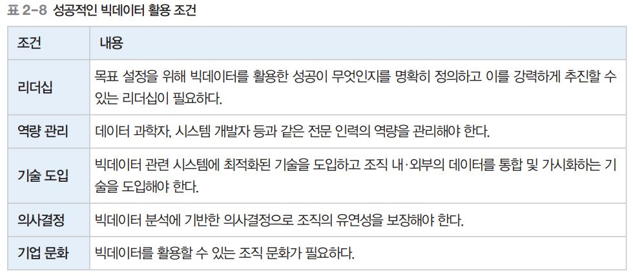
02. 빅데이터의 활용
빅데이터 활용 전략
기업의 성공적인 빅데이터 활용
리더십, 역량 관리, 기술 도입, 의사결정, 기업 문화가 필요 (맥아이,브린욜프슨)

Slide 21
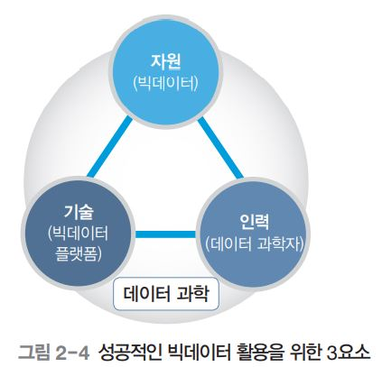
02. 빅데이터의 활용
빅데이터 활용 전략
기업의 성공적인 빅데이터 활용
자원, 기술, 인력의 3가지 요소에 대한 전략을 수립

Slide 22
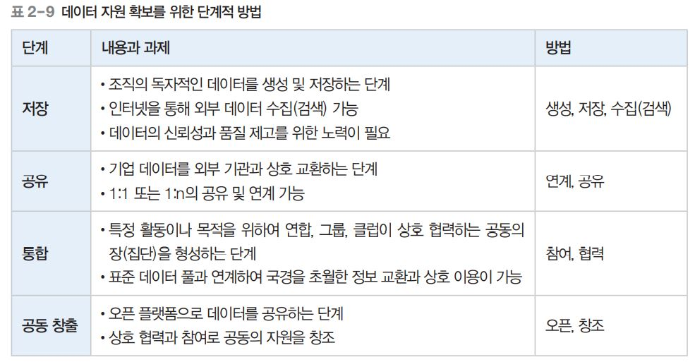
02. 빅데이터의 활용
빅데이터 활용 전략
활용 가능한 빅데이터 발견하기
가트너: 미래 사회에는 ‘데이터 경제 시대’가 도래할 것으로 전망
상호 연결과 협력으로 데이터 활용 영역이 확장되면 데이터 자원이 단계적으로 무한해질 것
그에 따라 자원을 확보하는 방안도 단계적으로 확장

Slide 23
02. 빅데이터의 활용
빅데이터 활용 전략
빅데이터 처리 단계와 신기술 이해하기
빅데이터는 데이터의 생성 → 수집 → 저장 → 분석 → 표현의 단계를 거치며 세부 영역과 관련 기술이 개발
조직과 기업의 혁신 전략으로 적용할 수 있게 빅데이터 플랫폼, 빅데이터 분석 기법 및 기술에 대한 이해가 필요
분석 기술
통계, 데이터 마이닝, 머신러닝, 딥러닝, 자연어 처리, 패턴 인식, 소셜 네트워크 분석, 비디오·오디오·이미지 프로세싱 등
빅데이터의 활용·분석·처리를 포함하는 인프라
BI, DW, 클라우드 컴퓨팅, 분산 데이터베이스 (NoSQL), 분산 병렬 처리, 분산 파일 시스템 등
빅데이터 관련 신기술
대용량 데이터 처리를 위한 분산 처리 기술인 하둡과 인메모리, 의미 분석 기술인 데이터 마이닝, 자연어 처리, 머신러닝, 딥 러닝, 그리고 비정형 데이터 처리를 위한 NoSQL 기술

Slide 24
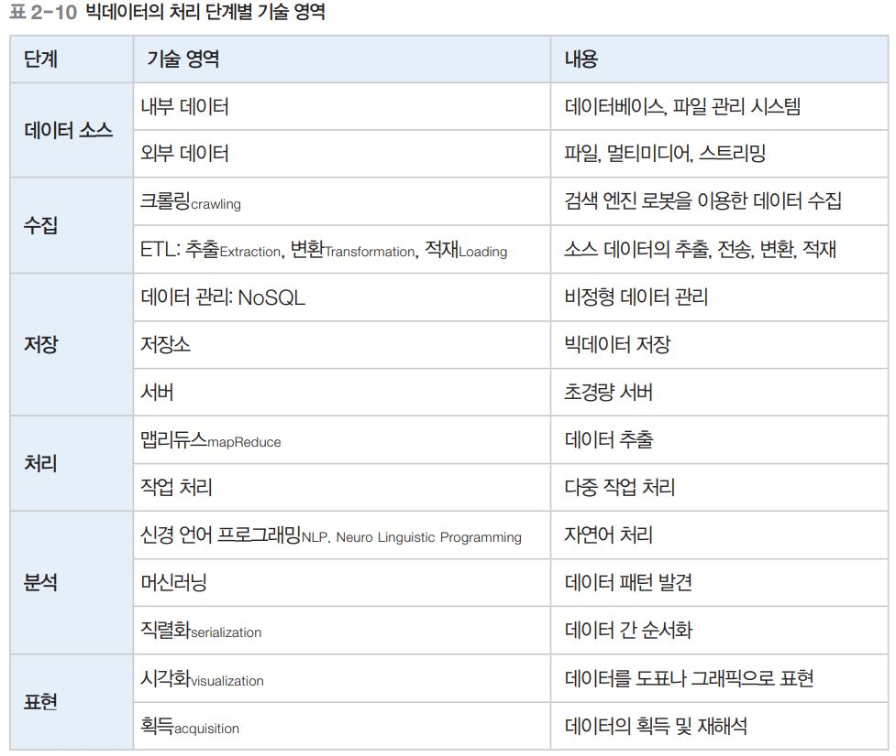
02. 빅데이터의 활용
빅데이터 활용 전략
빅데이터 처리 단계와 신기술 이해하기

Slide 25
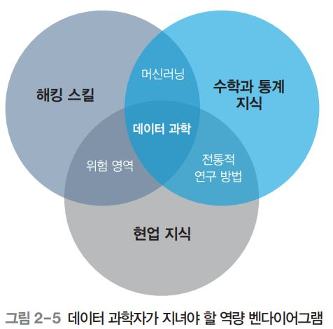
02. 빅데이터의 활용
빅데이터 활용 전략
데이터 과학자 역량 강화하기
빅데이터 시대에는 데이터를 분석하고 관리할 수 있는 인력에 대한 중요성이 커짐
대규모 데이터 속에서 숨겨진 정보를 찾아내는 데이터 과학자는 ‘빅데이터 시대의 연금술사’
존 라우치: 데이터 과학자에게 필요한 6가지 기본 자질
수학 역량
공학 역량
데이터를 분석할 때 필수적인 가설을 세우거나 검증할 때 필요한 비판적 시각
이를 잘 작성할 수 있는 글쓰기 역량
다른 사람에게 잘 전달할 수 있는 대화 능력
호기심과 개인의 행복
데이터 과학자는 외부보다는 내부 인력으로 내재화하여 활용

Slide 26
빅데이터 & 인공지능

Slide 27
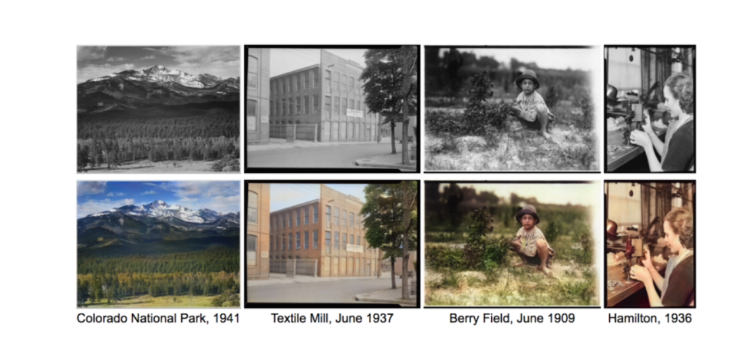
인공지능 활용 (1/6)

Slide 28
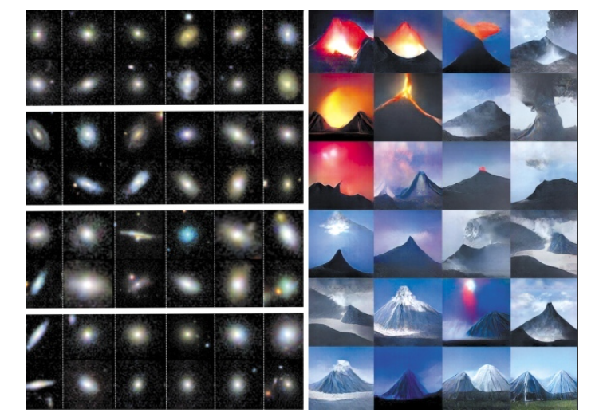
인공지능 활용 (2/6)

Slide 29
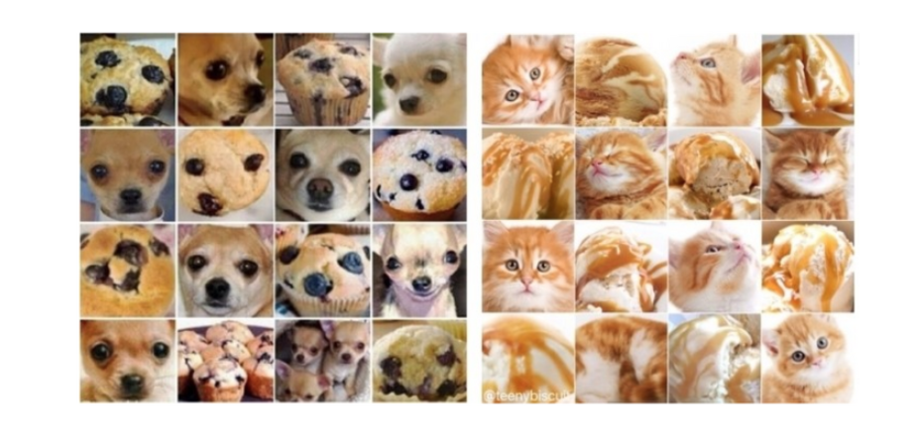
인공지능 활용 (3/6)

Slide 30
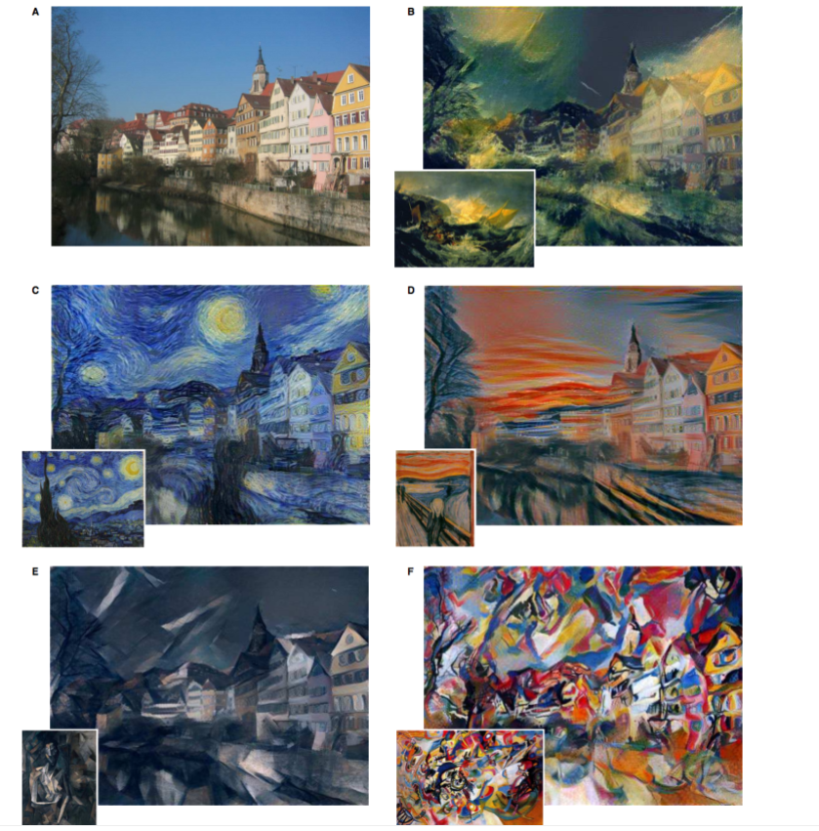

Slide 31
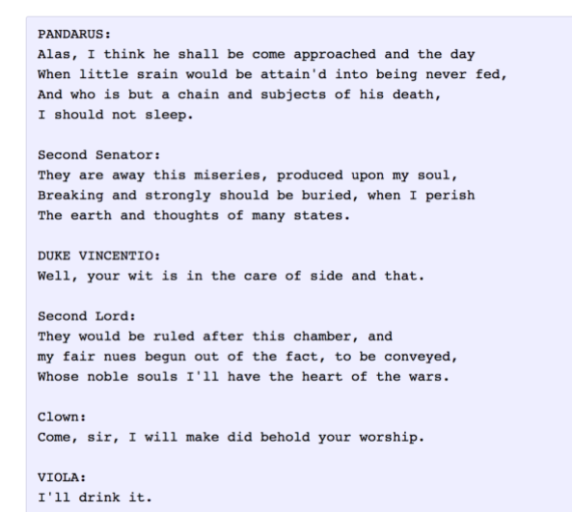

Slide 32
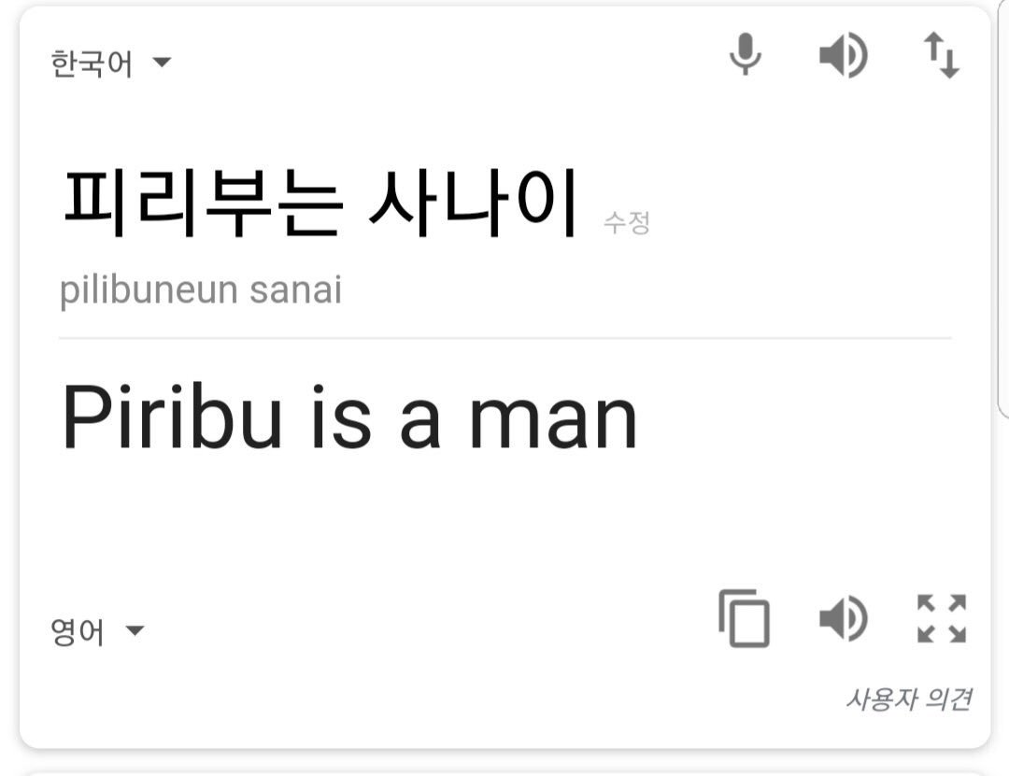
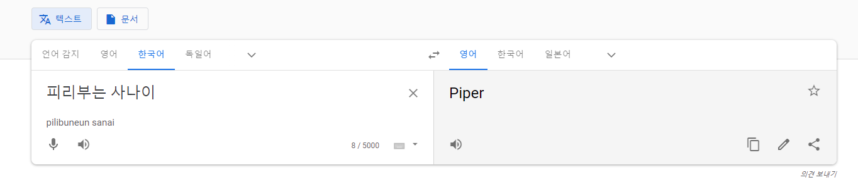
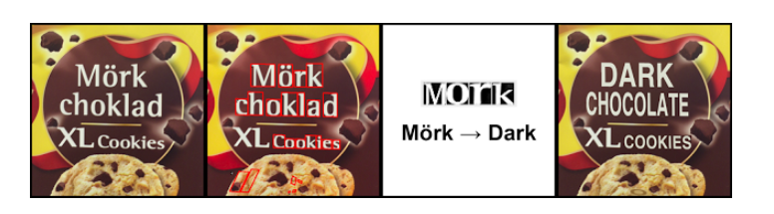

Slide 33
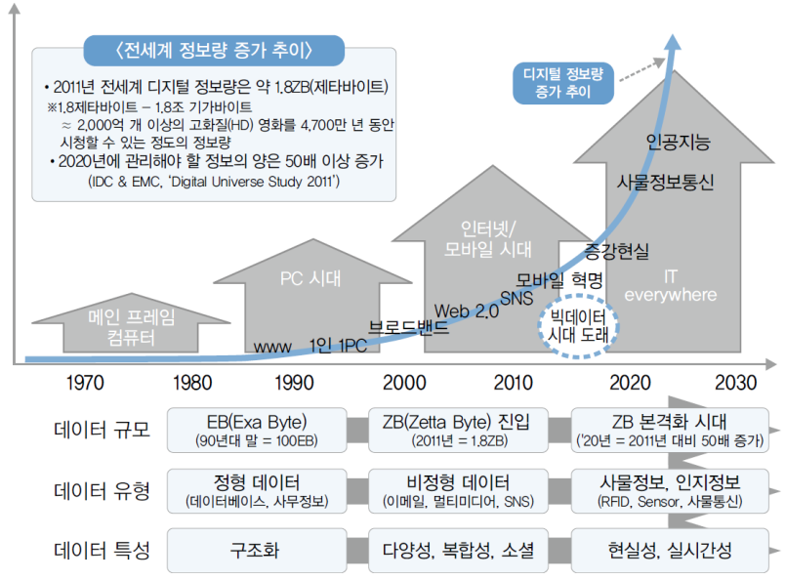
빅데이터
빅데이터의 정의
스마트 디바이스 · SNS · IoT 등 다양한 정보 채널의 등장
데이터 기하급수적으로 증가
대용량의 데이터로 부터 가치있고 의미있는 정보를 추출
향후 M2M, IoT(Internet of Things), NFC 등의 활성화를 통해 이용자가 생성하지 않고,
인프라 자체가 다량의 데이터를 직접 생성
빅데이터 시장 현황과 전망

Slide 34
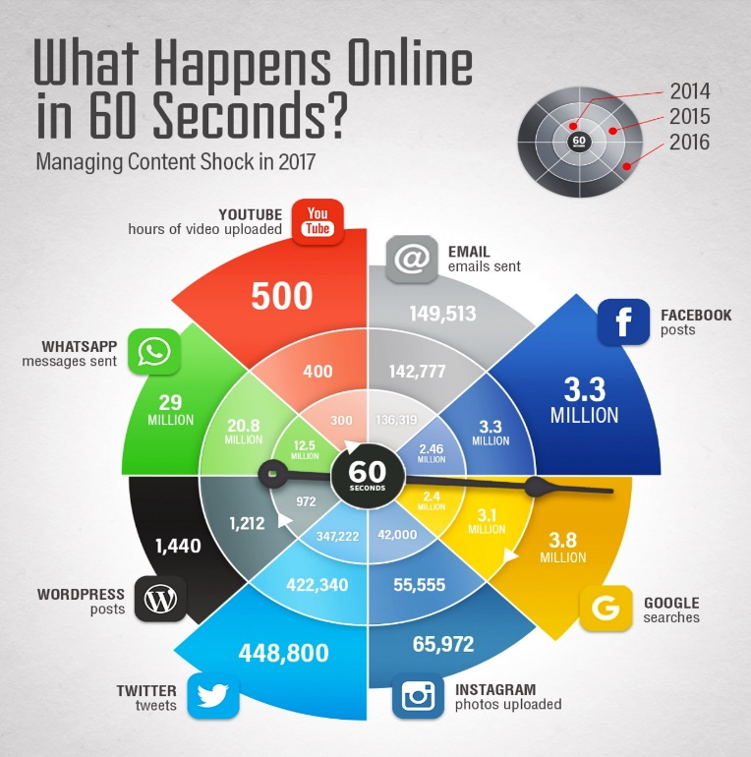

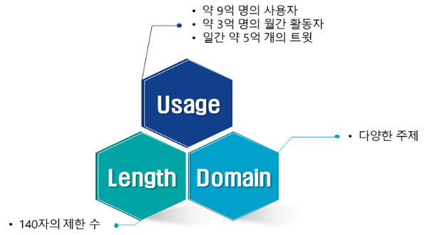

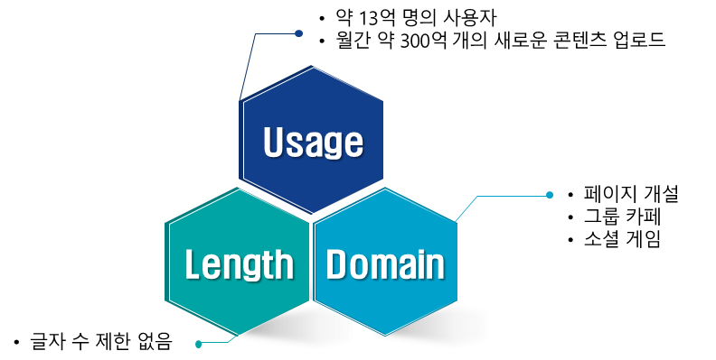
소셜 미디어 빅데이터
소셜 미디어
개인과 집단의 상호 작용 및 상호 의존적인 관계를 형성하는 표현 매체
트위터의 특징
4
약 21억 명의 월간 사용자
일간 약 14억명의 사용자
온라인상에서의 빅데이터 관련 주요 발생량
페이스북의 특징

Slide 35
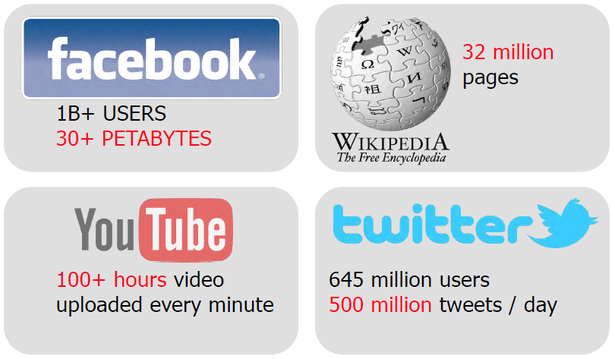
빅데이터 개념
빅데이터 정의
비즈니스 인텔리전스(BI)나 데이터웨어하우스(DW) 같은 전통적인 방식의 데이터 환경에서 처리하기 힘들었던 대용량 데이터를 Cloud Computing, Hadoop, Distributed Computing과 같은 기술을 이용하여 저렴한 비용으로 가치를 추출하고 데이터를 수집, 발굴, 분석하는 모든 과정을 의미

Slide 36
빅데이터 역할
미래사회의 특성과 빅데이터의 역할
미래사회의 특성
빅데이터의 역할
사회현상,현실세계의 데이터를 기반으로 한 패턴분석과 미래전망
여러 가지 가능성에 대한 시나리오 시뮬레이션
다각적인 상황이 고려된 통찰력을 제시
다수의 시나리오로 상황 변화에 유연하게 대처
불확실성
통찰력
대응력
환경, 소셜, 모니터링 정보의 패턴 분석을 통한 위험징후, 이상 신호 포착
이슈를 사전에 인지 · 분석하고, 빠른 의사결정과 실시간 대응 지원
기업과 국가 경영의 투명성 제고 및 낭비요소 절감
리스크
대규모 데이터 분석을 통한 상황인지, 인공지능 서비스 등 가능
개인화, 지능화 서비스 제공 확대
소셜(니즈)분석, 평가, 신용, 평판 분석 통해 최적의 선택 지원
트렌드 변화 분석을 통한 제품 경쟁력 확보
스마트
경쟁력
타 분야와의 결합을 통한 새로운 가치 창출(의료정보,자동차 정보,건물정보,환경정보 등)
인과관계, 상관관계가 복잡한 컨버전스 분야의 데이터 분석으로 안전성 향상, 시행착오 최소화
방대한 데이터 활용을 통한 새로운 융합시장 창출
융합
창조력

Slide 37
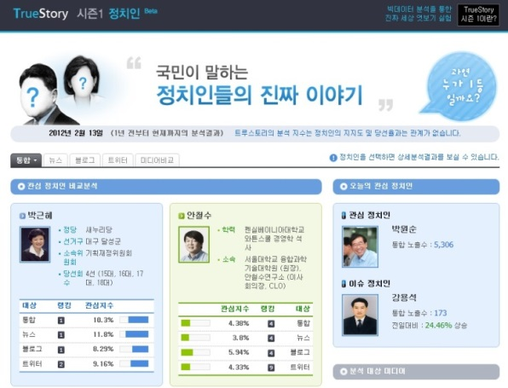
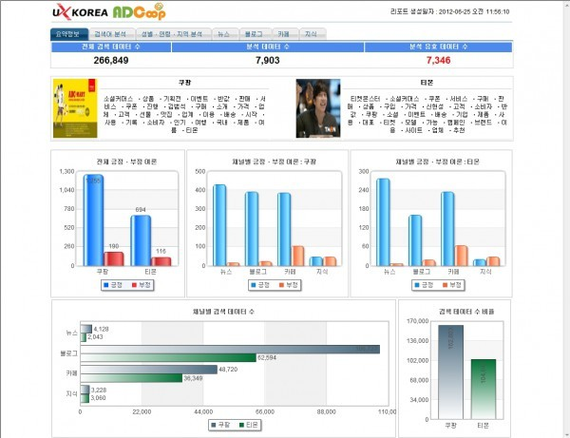
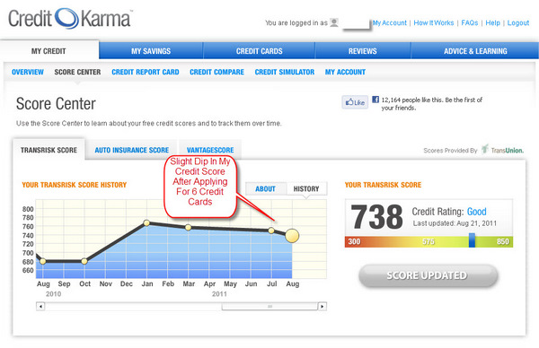
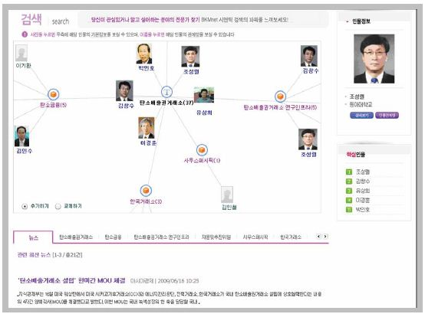
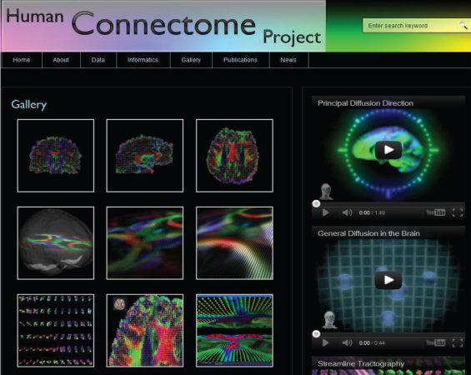
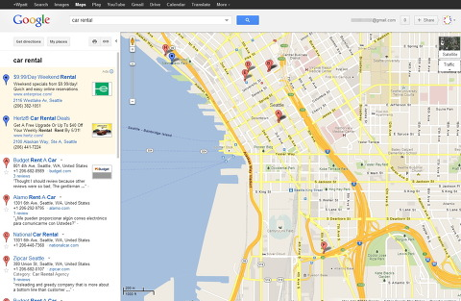
빅데이터 활용 (1/2)
IT, 금융, 행정, 문화, 사회, 예술, 의료, 관광 등 산업 전 분야에서 활용
소셜 미디어 활용
웹 데이터 활용
기업 데이터 활용
공공 데이터 활용
과학기술 데이터 활용
퍼스널 데이터 활용

Slide 38
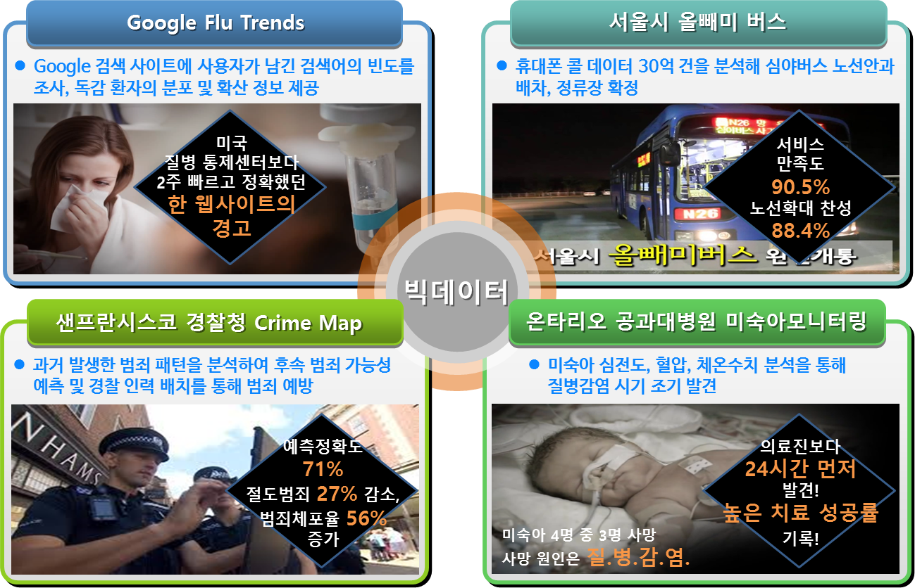
빅데이터 활용 (2/2)
대용량 데이터 활용·분석을 통해 가치 있는 정보를 추출하고,
이를 바탕으로 대응방안 도출 또는 변화 예측
By Dong-Min

Slide 39

빅데이터 사례 (1/5)
아마존
빅데이터 분석을 통한 상품 추천
분석 시스템을 통해 ‘18세에서 45세의 남성이며, 외국 영화를 즐겨보며, 3천달러 이상의 수입을 가진 임대주택에 사는 고객’이 좋아할 상품 예측
쇼핑을 하는 동안 배너 형태로 추천 상품 공개
가격 최적화에 도움
매년 25%의 수익
경쟁 업체의 가격, 주문 내역 ,예상 이익률 을 10분마다 최적화

Slide 40
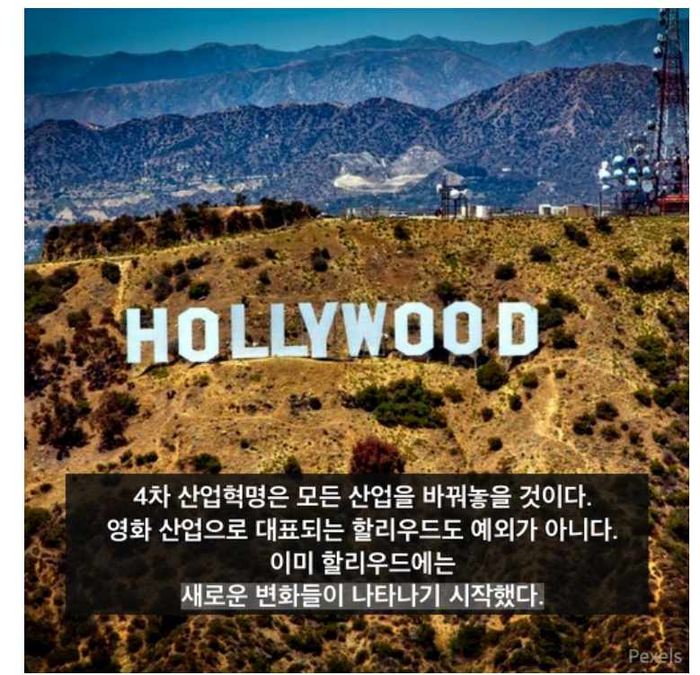
빅데이터 사례 (2/5)
할리우드
빅데이터로 영화 흥행 여부 예측
영화사에서는 제작 예산의 10%이상을 마케팅 비용으로 사용
인터스텔라, 행오버 등을 제작한 영화사가 신작 영화 ‘블랙 코드’의 흥행 실패를 빅데이터 분석을 통해 예측
대중들의 SNS를 텍스트마이닝 기법으로 분석하여 흥행이 처참히 실패할 것이라는 결론을 얻음 (영화가 개봉하기 직전..)
마케팅 비용을 최소화 => 예상 대로 흥행 실패 => 마케팅 비용 절감..

Slide 41

빅데이터 사례 (3/5)
스타벅스
왜 스타벅스 매장은 150m안에 두 세곳이 있어도 망하지 않을까?
스타벅스는 매장을 내기전에 빅데이터를 기반으로 상권을 철저히 분석
다른 스타벅스의 위치, 교통 패턴, 지역 인구 통계 등
최적의 입점 위치 도출 / 신규 매장에 의한 기존 매장의 타격 까지도 예측
스타벅스 앱을 통해 개별 고객의 취향 방문 예상 시간까지 예측하여 취향에 맞을 법한 신메뉴를 추천하는 서비스도 제공

Slide 42
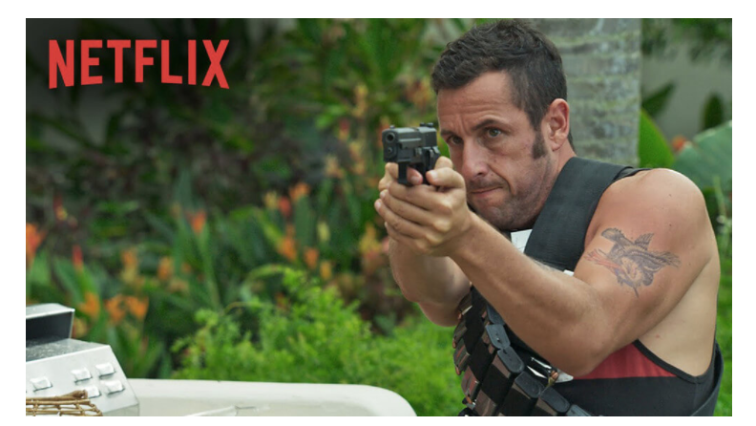
빅데이터 사례 (4/5)
넷플릭스
빅데이터 분석으로 배우 ‘아담 샌들러’ 조명
아담 샌들러의 영화 참패 후 넷플릭스는 배우와 영화 네 편을 계약
넷플릭스 데이터에 따르면 5억 시간 이상 아담 샌들러가 출연한 영화가 재생
넷플릭스의 영화 개봉 후 평론가들에게는 ‘0’점을 받음
넷플릭스 사용자들은 아주 열심히 시청
5백만명의 사용자를 추가, 영화를 통해 25억 달러 이상의 매출 발생

Slide 43
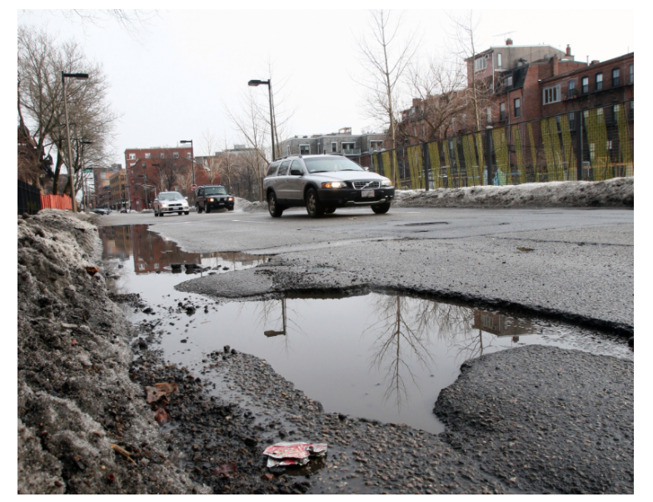
빅데이터 사례 (5/5)
미국 보스턴 시 (Street Bump)
기존에는 파손된 도로를 파악하기 위해 직원들이 시 전체를 돌아다니며 점검하는 방식을 활용
스트리트범프(Street Bump) 앱을 개발함으로써 문제를 해결
운전자의 스마트폰을 이용해 도로노면이 파인 곳(pothole)을 자동으로 감지

Slide 44
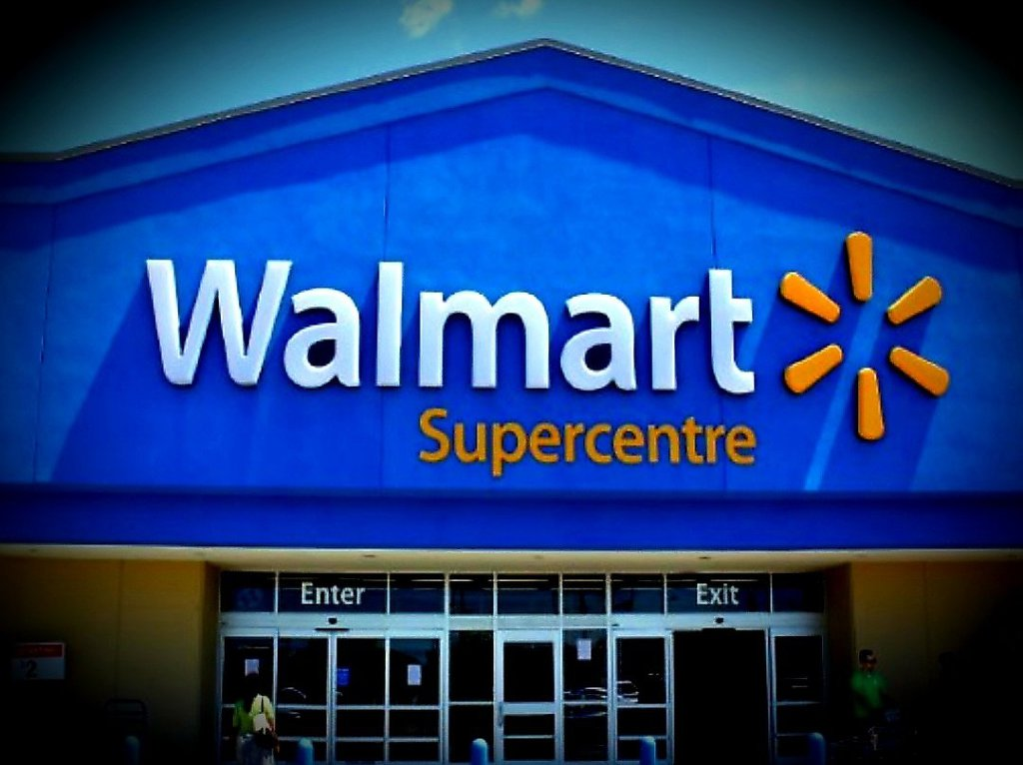

Slide 45
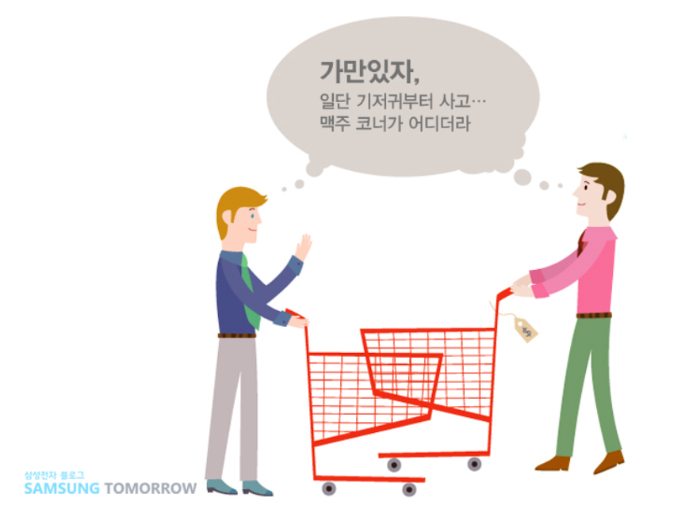

Slide 46


